Slide 1
Herzlich willkommen zur Informationsveranstaltung
Quereinstieg in die Pflegeassistenz
Notes:
1

Slide 2
Begrüßung
Informationen zur Ausbildung
Finanzielle Förderung durch die Agentur für Arbeit
Austausch

Slide 3
Informationen zur Ausbildung
Beginn: 17. August 2023 in der BBS Winsen
Ende: Mitte Juni 2023
Nach 10 Monaten erhalten Sie einen
Einen Berufsabschluss
„Staatlich geprüfte Pflegeassistentin“/
„Staatlich geprüfter Pflegeassistent“
Einen schulischen Abschluss: Realschulabschluss
bei einem Notendurchschnitt von 3,0

Slide 4
Informationen zur Ausbildung
Aufgliederung in betrieblichen Teil und schulischen Teil
Betriebliche Teil:
findet in Ihrem Betrieb statt
Donnerstag und Freitag
Umfang 550 Stunden

Slide 5
Informationen zur Ausbildung
Schulische Teil:
findet in den BBS Winsen statt
Montag bis Mittwoch (7:45 Uhr – max. 15:00 Uhr) + 1-monatige Einführung zu Beginn der Ausbildung
Beschulung in einer eigenen Klasse

Slide 6
Informationen zur Ausbildung
Unterrichtsfächer:
Deutsch: Texte lesen, verstehen, wiedergeben, Stellungnahme oder eine Inhaltsangabe
Mathematik: Prozentrechnung, Dreisatz an praxisbezogenen Beispielen
Englisch: kleine Gespräche mit Patienten, Vorstellung des Berufes
Politik, Religion, Sport

Slide 7
Informationen zur Ausbildung
Unterrichtsfächer:
Arbeits- und Beziehungsprozess: Kommunikation mit Älteren und Verwirrten
Unterstützung des Menschen: Biographiearbeit, Aktivierungsangebote
Pflege von Menschen: Hygiene, Basispflege, Hautbeobachtung, Verbandstechniken

Slide 8
Informationen zur Ausbildung
Prüfungen zum Ende des Ausbildungsjahres:
schriftliche Prüfungen: Deutsch, berufsbezogene Fächer
Praktische Prüfung: z.B. Vitalzeichen, Kommunikation mit dem Klienten, Transfer, Lagerung
Die Prüfung kann 1 x wiederholt werden.

Slide 9
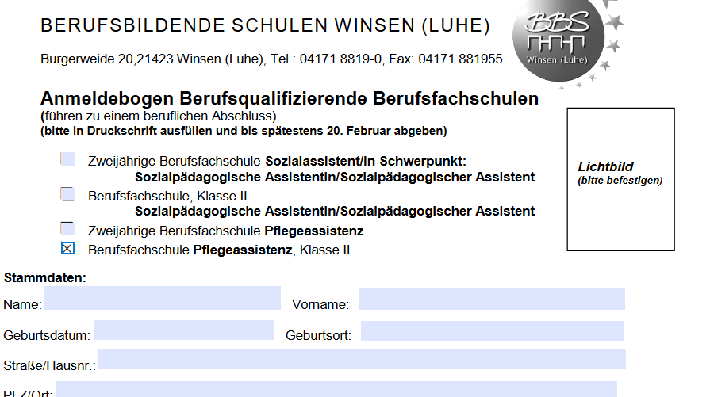
Informationen zur Ausbildung
Anmeldung:
1. ausgefüllten Anmeldebogen

Slide 10
Informationen zur Ausbildung
Anmeldung:
2. Lebenslauf
3. Tätigkeitsnachweis vom Arbeitgeber (Nachweis pflegerischer Tätigkeiten, ein Jahr in Vollzeit oder mehrere Jahre in Teilzeit, insgesamt ca. 1840 Std.:230 Tage x 8 Std.)
4. Beglaubigte Kopie des Hauptschulabschlusses
Anmeldeschluss
30.04.2023

Slide 11
Informationen zur Ausbildung
Anfragen gerne an:
Martina Demant
m.demant@bbswinsen.de
04171/8819-27 oder -0

